Slide 1
Code States Section 1 Project
AI 15
신희호

Slide 2
목차
데이터 탐색
연도별 인기 장르
연도별 인기 플랫폼
어떤 게임을 설계할까?
1
3
5
2
4
6
지역별 선호 장르
출고량 TOP 10 게임
결론

Slide 3
1. 데이터 탐색
데이터 설명
데이터 처리

Slide 4
1. 데이터 탐색 (데이터 설명)
Name
: 게임의 이름입니다.
Platform
: 게임이 지원되는 플랫폼의 이름입니다.
Platform_4
: 게임이 지원되는 4개 플랫폼의 이름입니다. (Nintendo, PlayStation, XBOX, PC)
Year
: 게임이 출시된 연도입니다.
Genre
: 게임의 장르입니다.
Publisher
: 게임을 제작한 회사입니다.
Sales
NA_Sales : 북미지역에서의 출고량입니다.
EU_Sales : 유럽지역에서의 출고량입니다.
JP_Sales : 일본지역에서의 출고량입니다.
Other_Sales : 기타지역에서의 출고량입니다.
Sum_Sales : 각 지역 출고량의 합입니다.

Slide 5
1. 데이터 탐색 (데이터 처리)
결측값 처리
Year, Genre, Publisher에서 결측치 발견
1. 검색을 통해 최대한 채움
2. 찾지 못한 5개 행 드랍
중복값 처리
이름과 플랫폼이 중복되는 행 5쌍 발견
1. Need for Speed: Most Wanted >> 이름에 연도 추가 2. Sonic the Hedgehog >> 미국과 유럽 출시 구분 >> 하나의 행으로 더함 3. Madden NFL 13, Wii de Asobu: Metroid Prime >> 중복 제거
데이터 타입
1. Year >> float에서 int로 변경
2. Sales >> object에서 float
>> 기본적 단위 백만으로 파악
>> Sales에 존재하는 K(천), M(백 만) 제거 후, 백 만을 곱함
세부 설정
1. Platform에서 2600을 Atari로 변경
2. 각 지역별 Sales가 모두 0인 데이터 드랍
3. 2017년 데이터는 적어서 드랍

Slide 6
2. 지역별 선호 장르
장르별 출고된 게임 수
장르별 게임 총 출고량

Slide 7
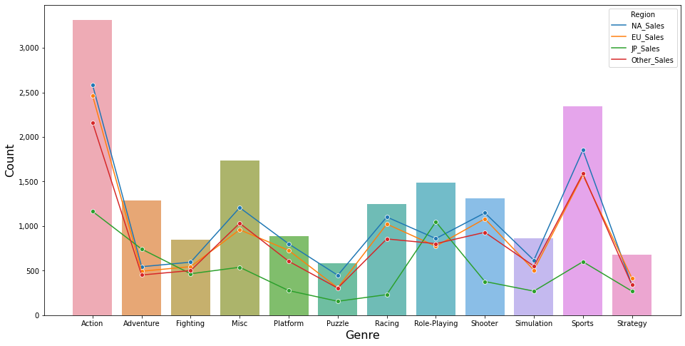
2. 지역별 선호 장르 (장르별 게임 수)

Slide 8
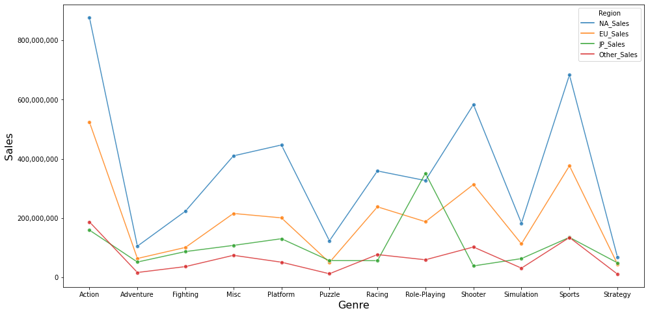
2. 지역별 선호 장르 (장르별 게임 총 출고량)

Slide 9
3. 연도별 게임 트렌드
연도별 게임 장르 트렌드
연도별 게임 플랫폼 트렌드

Slide 10
연도별 게임 장르 트렌드

Slide 11
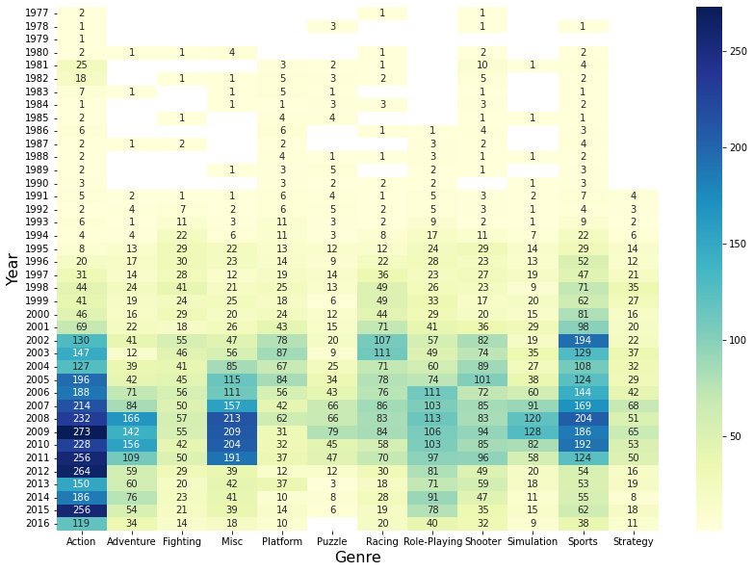
3. 연도별 게임 트렌드 (게임 수 히트맵)

Slide 12
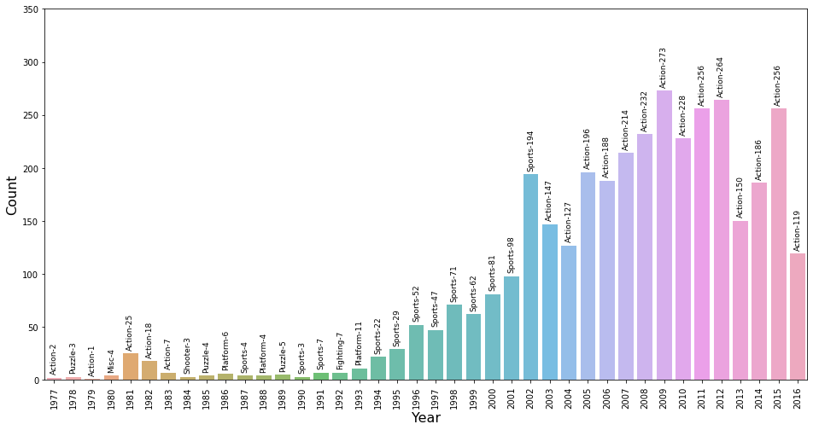
3. 연도별 게임 트렌드 (최다 게임 수 장르)

Slide 13
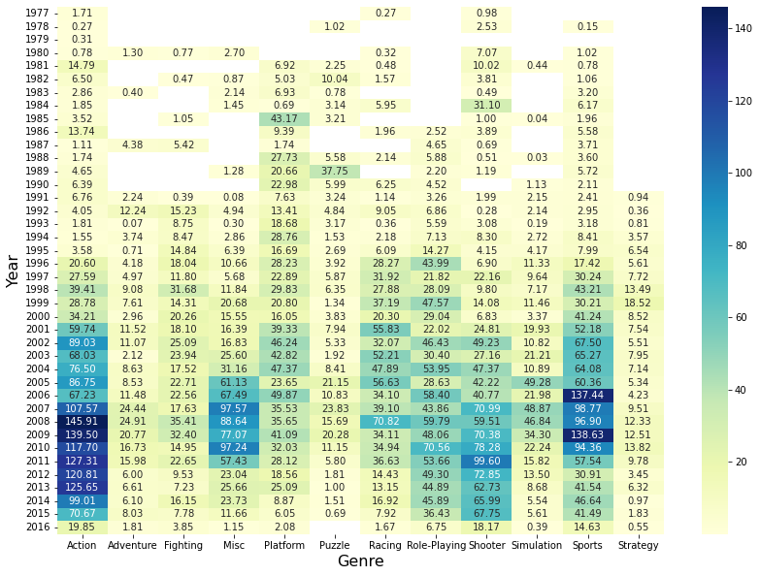
3. 연도별 게임 트렌드 (게임 출고량 히트맵)
단위: 백 만

Slide 14
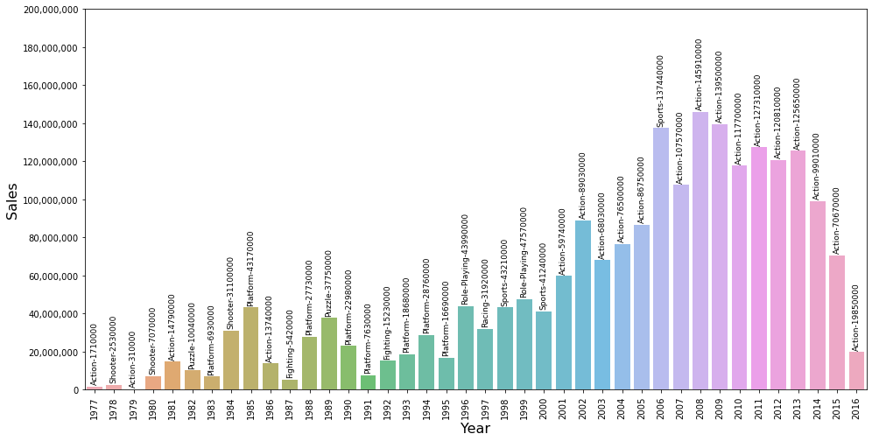
3. 연도별 게임 트렌드 (최고 출고량 게임 장르)

Slide 15
연도별 게임 플랫폼 트렌드

Slide 16
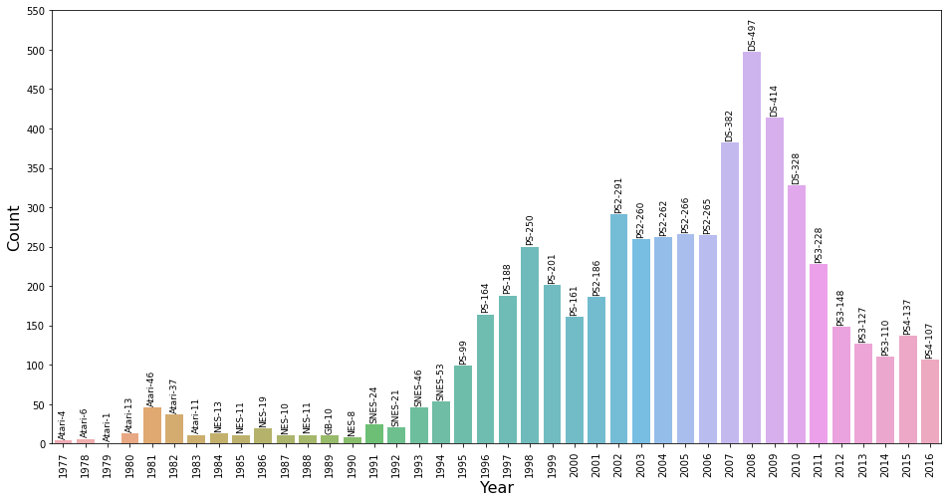
3. 연도별 게임 트렌드 (최다 게임 수 플랫폼)

Slide 17
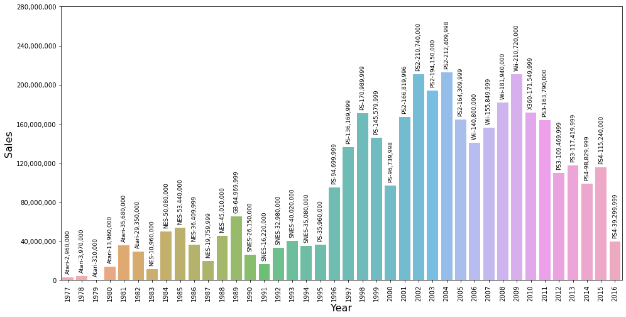
3. 연도별 게임 트렌드 (최고 출고량 게임 플랫폼)

Slide 18
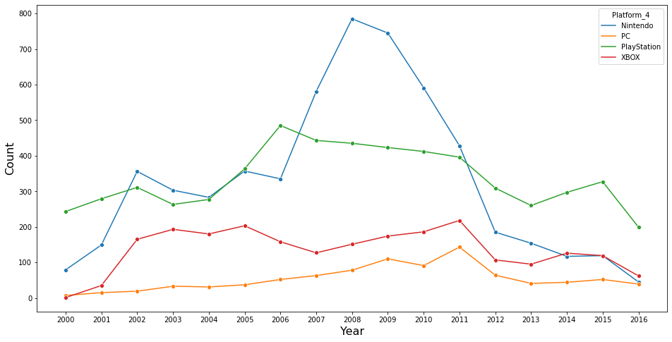
3. 연도별 게임 트렌드 (게임 수 플랫폼4)

Slide 19
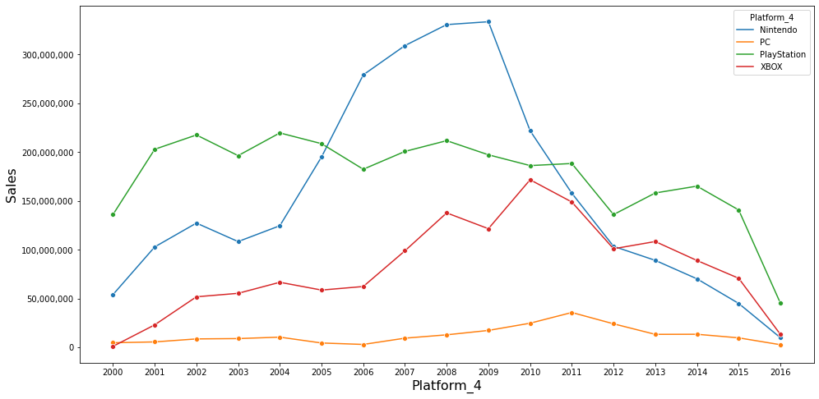
3. 연도별 게임 트렌드 (게임 출고량 플랫폼4)

Slide 20
4. 출고량 TOP 10 게임
출고량 TOP 10 게임 (전체 연도)
출고량 TOP 10 게임 (2000년~)

Slide 21
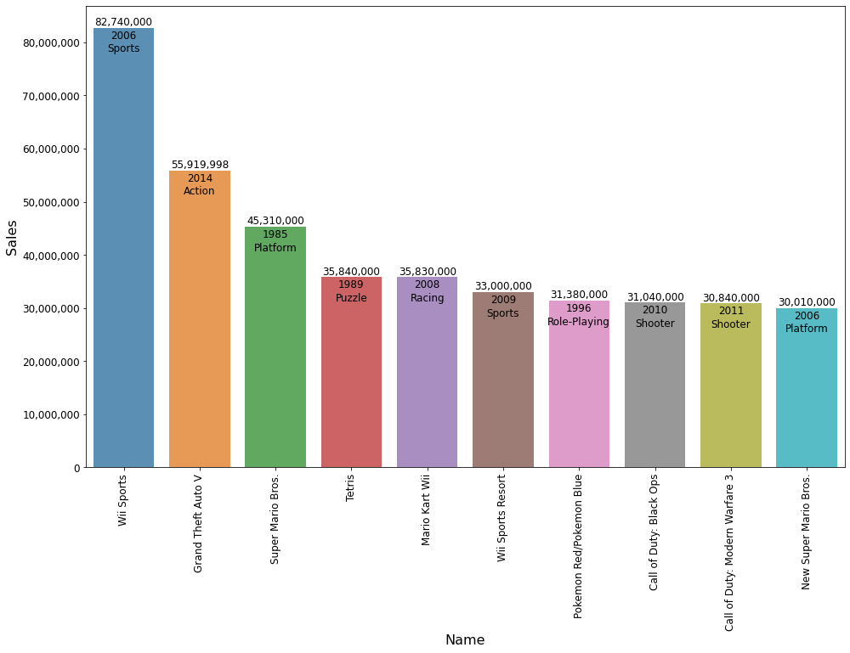
4. 출고량 TOP 10 게임 (전체 연도)

Slide 22
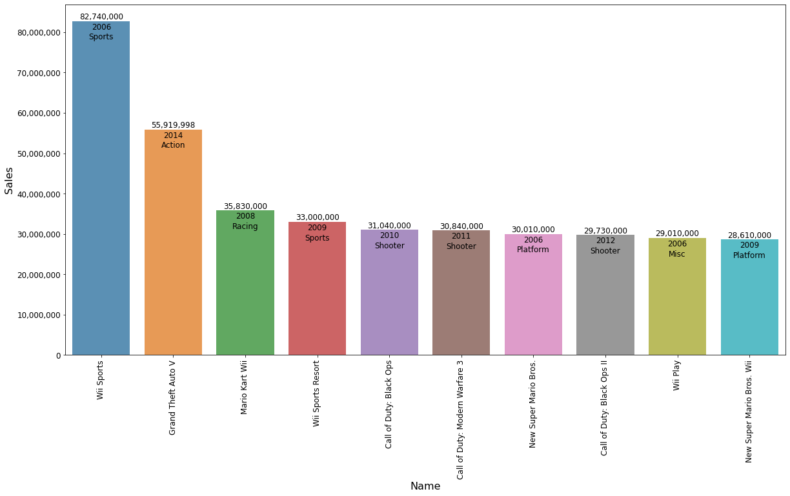
4. 출고량 TOP 10 게임 (2000년~)

Slide 23
5. 어떤 게임을 설계할까?
어떤 장르?
어떤 플랫폼?
어떤 회사?
어떤 게임?

Slide 24
5. 어떤 게임을 설계할까?
연도는 2000년부터 2016년 데이터 중심
너무 오래된 데이터는 드랍, 데이터가 부족한 2017년도 드랍
00~16년 데이터에서 플랫폼은 크게 4개로 나누어짐
Nintendo, PlayStation, XBOX, PC로 구분
나머지 플랫폼 데이터는 크지 않아서 드랍
우리 회사의 목표는 판매량 상위 10%!!!
총 1455가지로 확인
가장 낮은 판매량은 110만 장으로
우리 회사의 목표는 게임 110만 장 판매!

Slide 25
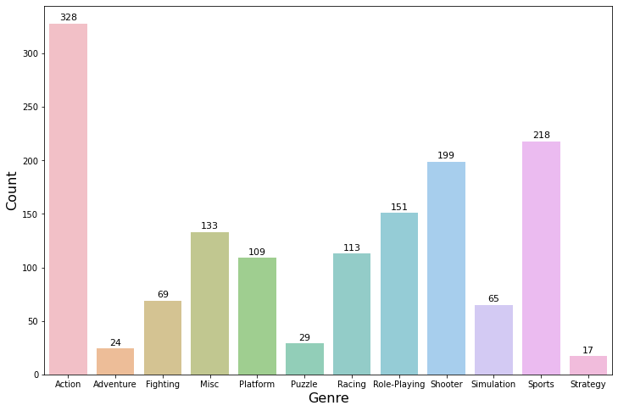
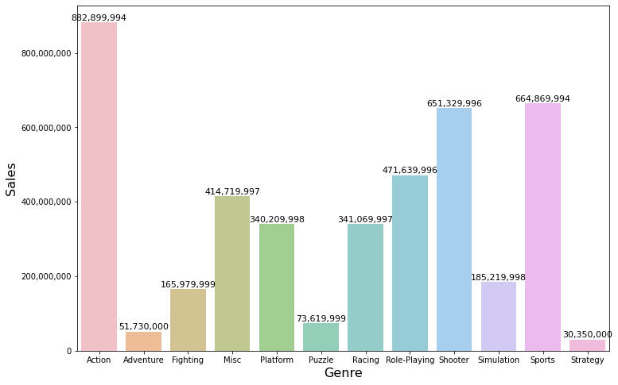
5. 어떤 게임을 설계할까? (어떤 장르?)
상위 10% 게임 장르별 수
상위 10% 게임 장르별 판매량

Slide 26
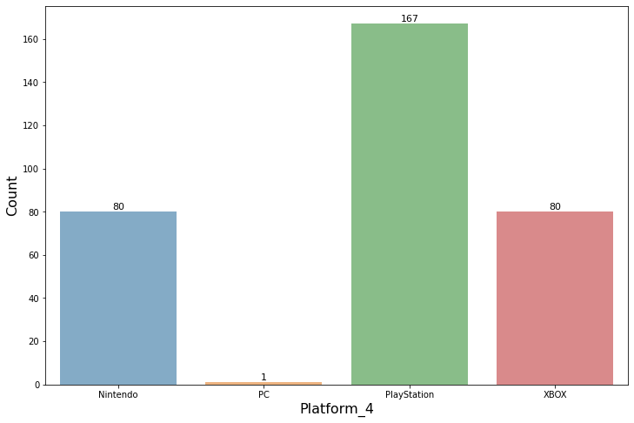
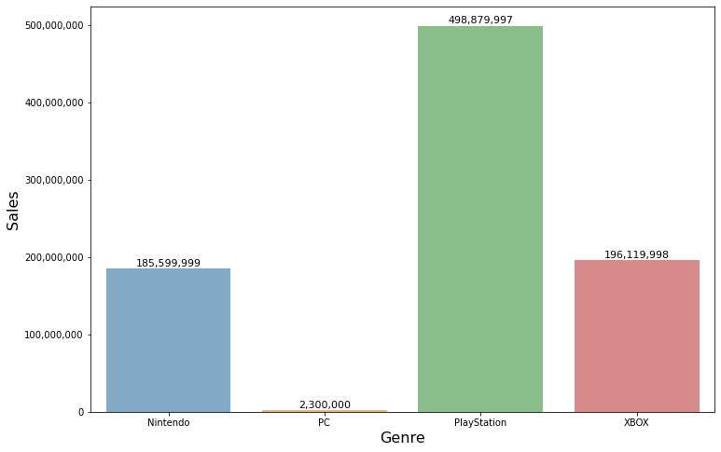
5. 어떤 게임을 설계할까? (어떤 플랫폼?)
상위 10% 내 액션 게임 수 (플랫폼4별)
상위 10% 내 액션 게임 판매량 (플랫폼4별)

Slide 27
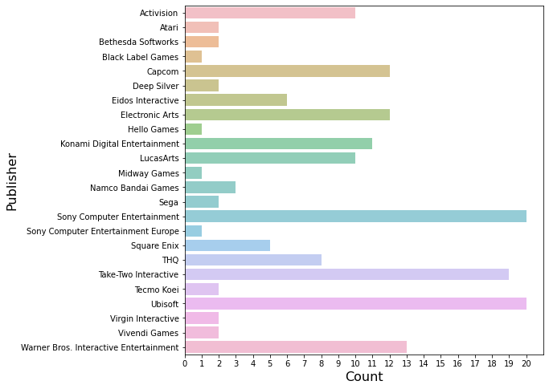
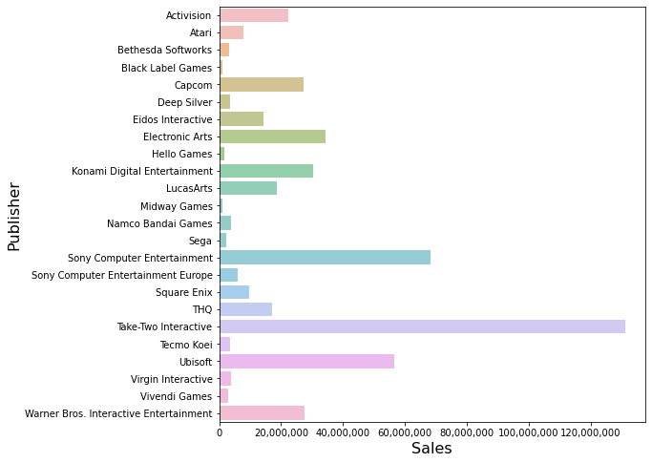
5. 어떤 게임을 설계할까? (어떤 회사?)
상위 10% 내 액션, 플스인 게임 수 (회사별)
상위 10% 내 액션, 플스인 게임 판매량 (회사별)

Slide 28
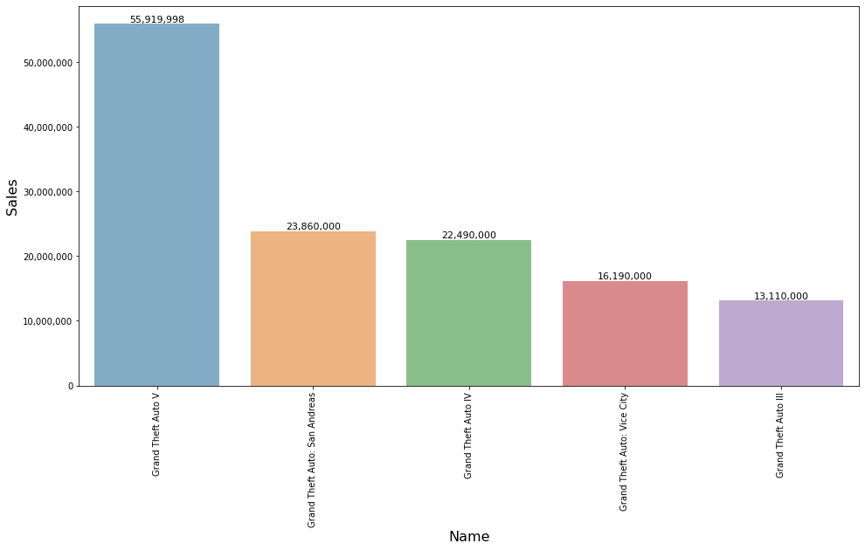
5. 어떤 게임을 설계할까? (어떤 게임?)
TakeTwo-Interactive의 TOP5 게임 판매량

Slide 29
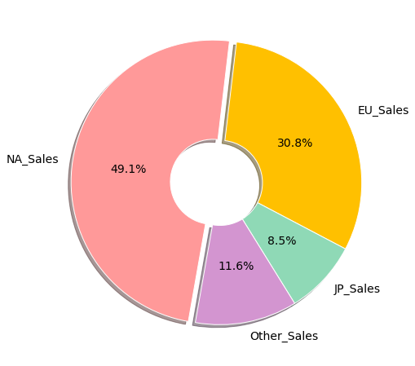
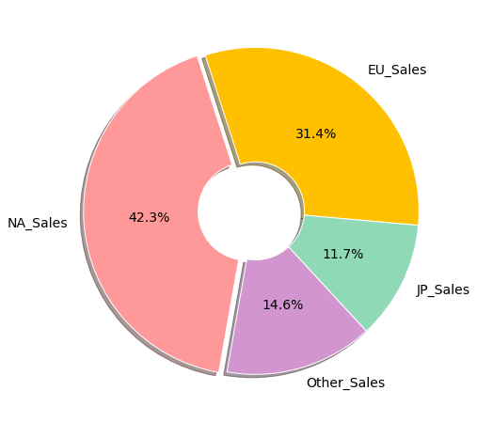
+추가 (액션, PlayStation에서 지역별 비중)
액션의 지역별 비율
플레이스테이션의 지역별 비율

Slide 30
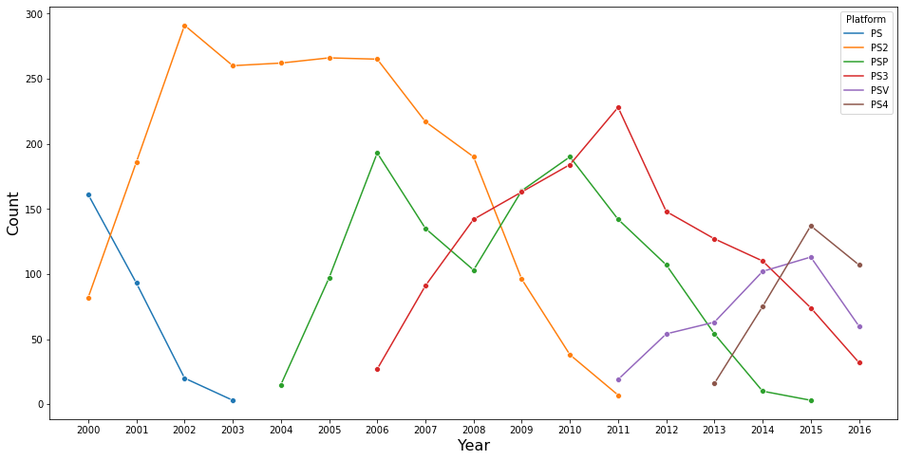
+추가 (PlayStation 플랫폼 동향)

Slide 31




결론 - 어떤 게임을 설계할까?
어떤 장르?
액션!
어떤 플랫폼?
PlayStation, PS4!!
어떤 회사?
TakeTwo-Interactive!!!
어떤 게임?
GTA 시리즈!!!!

